Slide 1
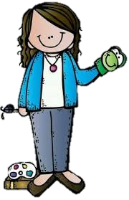
Diario de campo de la alumna practicante Jardín de niños “Eutimio Alberto Cuellar Goribar” 2°A Nombre de la alumna practicante: Diana Sofia Gutierrez Zapata

Slide 2
Diario de la alumna
Jardín de niños “Eutimio Alberto Cuellar Goribar”
2°A
Nombre de la educadora practicante
Diana Sofia Gutierrez Zapata
04 de mayo de 2021
Los alumnos mandan las evidencias por semana en la recopilación del álbum
Los alumnos se dividen en dos grupos para tomar las salas de Facebook y se conectan en días rotativos, se conectaran el jueves 10 am

Slide 3
De la intervención de la clase virtual reflexiona acerca de:
¿Cómo desarrolle la clase?
El día de hoy se realizo un video en el cual se explico la actividad del día, como primera actividad se dio a conocer un vídeo el cual hablaba sobre las acciones que hacen las personas para perjudicar el planeta y tambien en las acciones que se realizan para cuidar el planeta y el medio ambiente, así como se explicó la actividad de realizar un vídeo en el cual describen las acciones que hacen como familia para cuidar el planeta.
Cono segunda actividad se mostró lo que es una adivinanza así como la actividad de jugar a las adivinanzas de figuras geométricas
¿Que mejoras puedo realizar?
Organizar mejor lo que se utilizará para la clase

